Slide 1
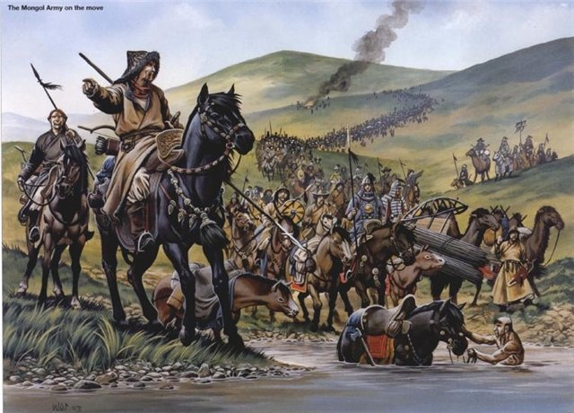

Slide 2
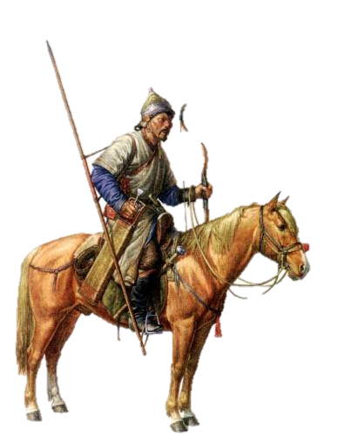
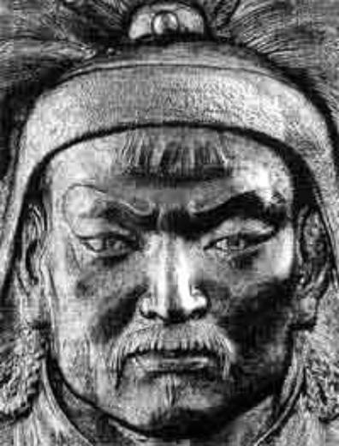
Дата: дд/мм/гг.
Тема урока:
Нашествие с Востока
План урока:
Образование державы Чингисхана
Сражения Руси с монголами
Почему Русь была повержена?

Slide 3
Цель урока: понять, почему монголы победили русские княжества

Slide 4
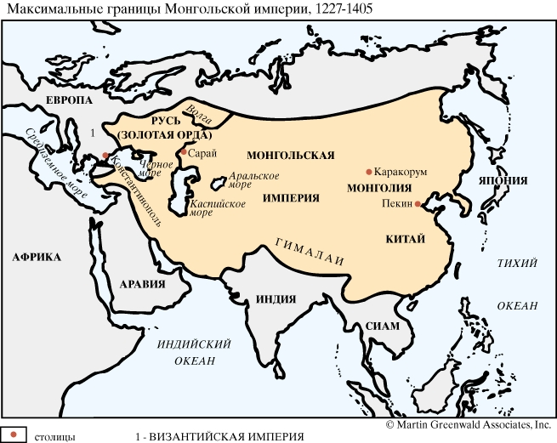
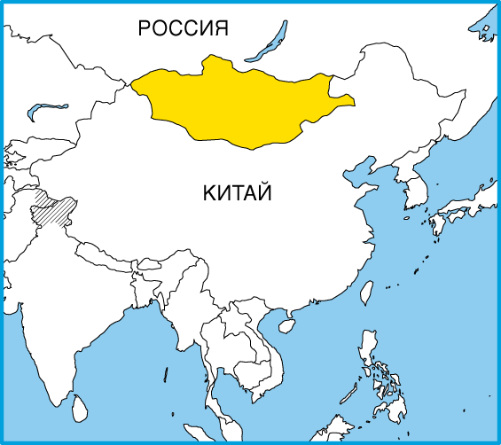
1211г
1218г
1215г
1219г
1212г

Slide 5
НАШЕСТВИЕ – насильственное вторжение неприятеля в страну
1237-1242 гг. – нашествие монголов на Русь

Slide 6
Март 1238 г. – битва на р.Сить
Январь 1238 г. –Москва
Март 1238, Торжок
Май 1238 г. Козельск
Февраль 1238 г. –Владимир
Январь 1238 Коломна
Декабрь
1237, Рязань
Галич
Май 1223, битва
на р.Калке.
декабрь 1240, Киев

Slide 7
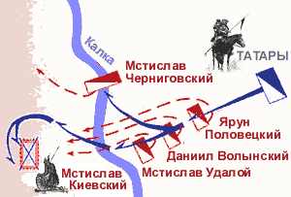

Slide 8
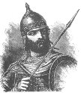
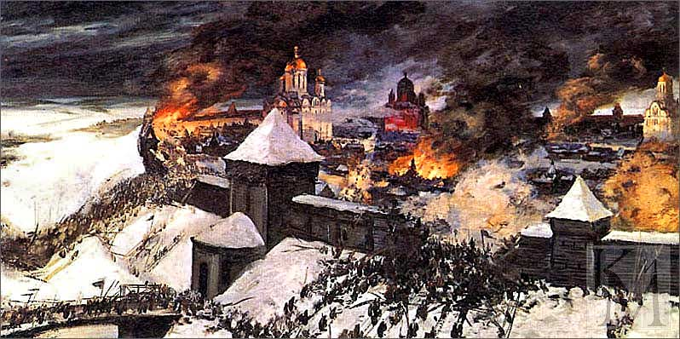
Оборона Рязани
(Диарама художника Е.И.Дешалыта)

Slide 9
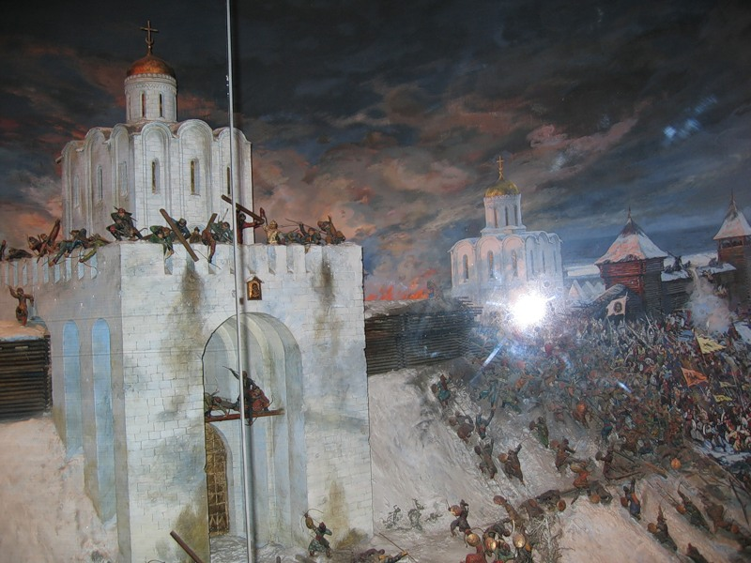
Штурм Владимира.

Slide 10
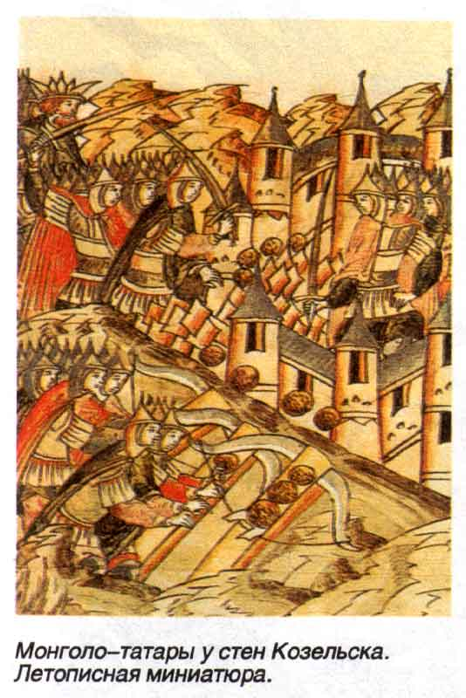
Батый повелел, чтоб свой гнев показать И страх по Руси всем навеять, Разрушить Козельск и с землею сровнять, То место, где был он, сохой запахать И сорной травою засеять. Исполнили волю владыки рабы, С землей бедный город сровняли, И городом злым за упорство борьбы Козельск с той поры называли.

Slide 11
Причины поражения Руси:
Отсутствие единства в русских землях
Сплоченность русских князей
Монгольскому хану помогали западные государства
Распри между русскими князьями
Военное мастерство монгольской армии
Желание русских князей войти в состав Монгольской империи

Slide 12
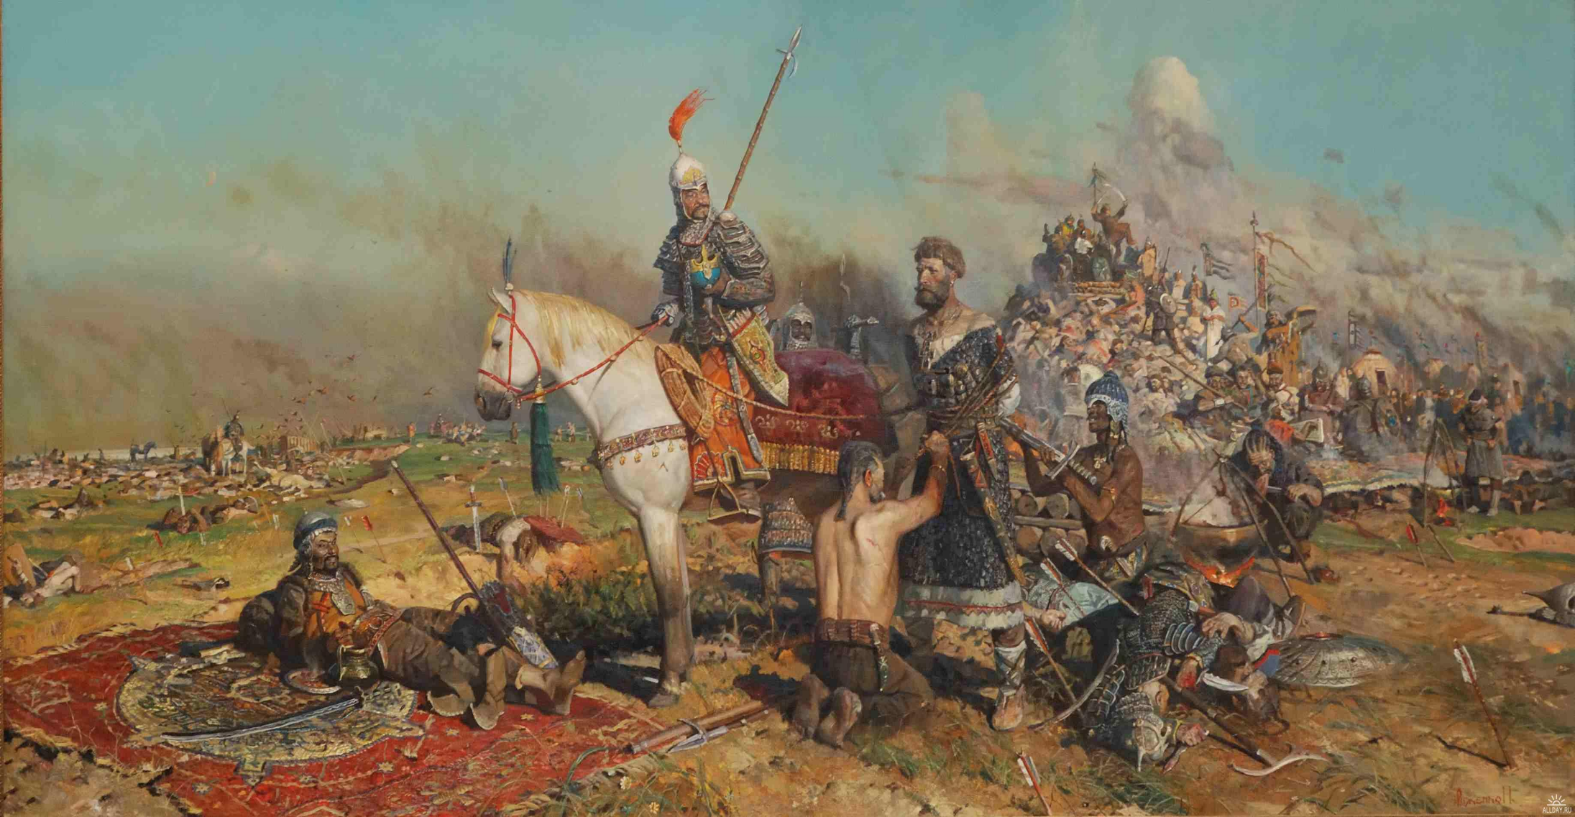
Павел Рыженко «Битва на Калке»

Slide 13
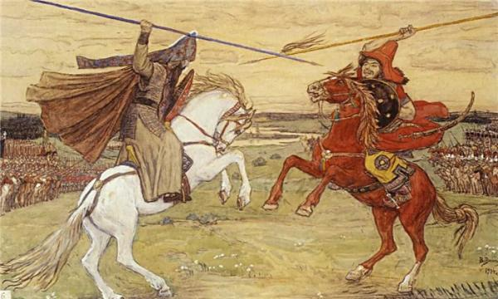
Васнецов Виктор Михайлович « Единоборство»

Slide 14
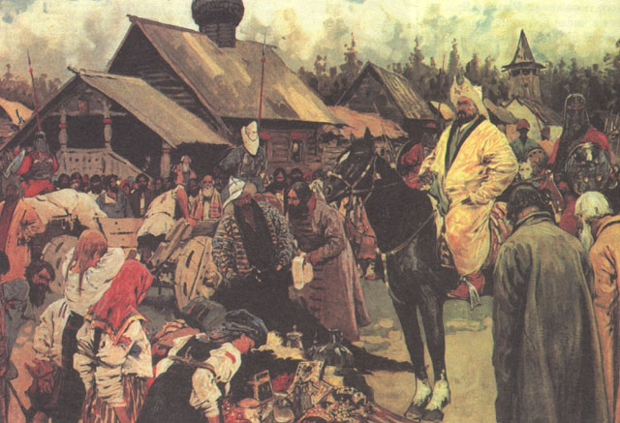
Сергей Васильевич Иванов «Баскаки»

Slide 15
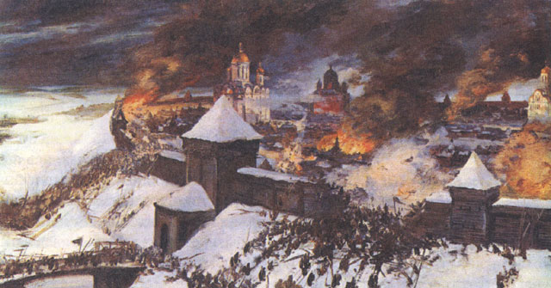
Дешалыт Е. Оборона Рязани. Фрагмент диорамы

Slide 16
Штурм Владимира.

Slide 17
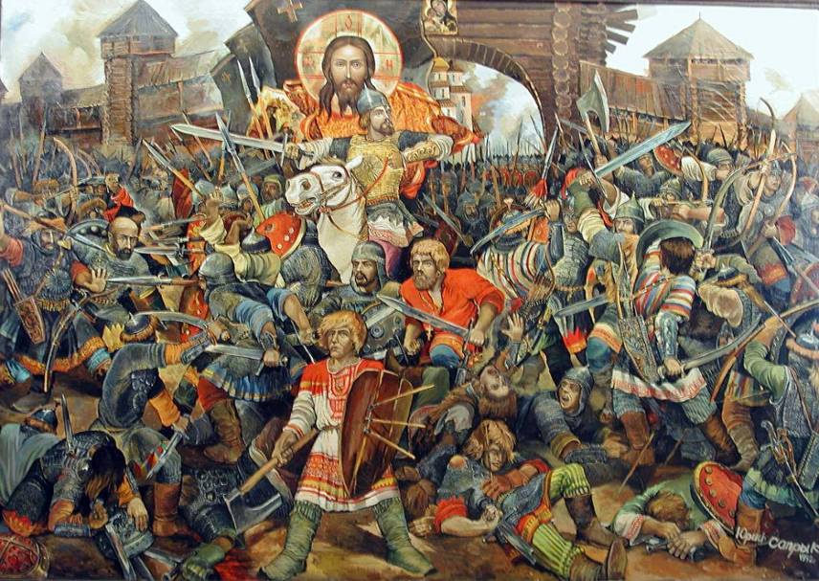
Сапрыкин В. «Схватка за знамя»

Slide 18
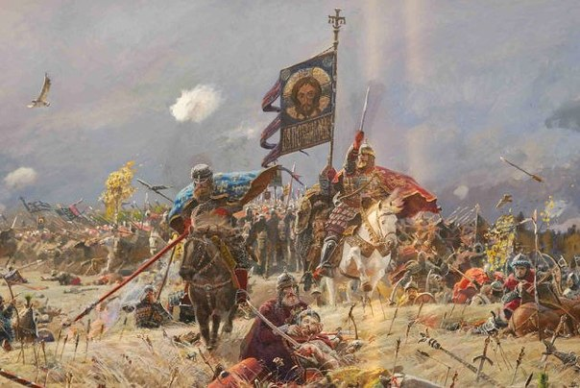
Битва на реке Калке. Картина П.Рыженко.

Slide 19
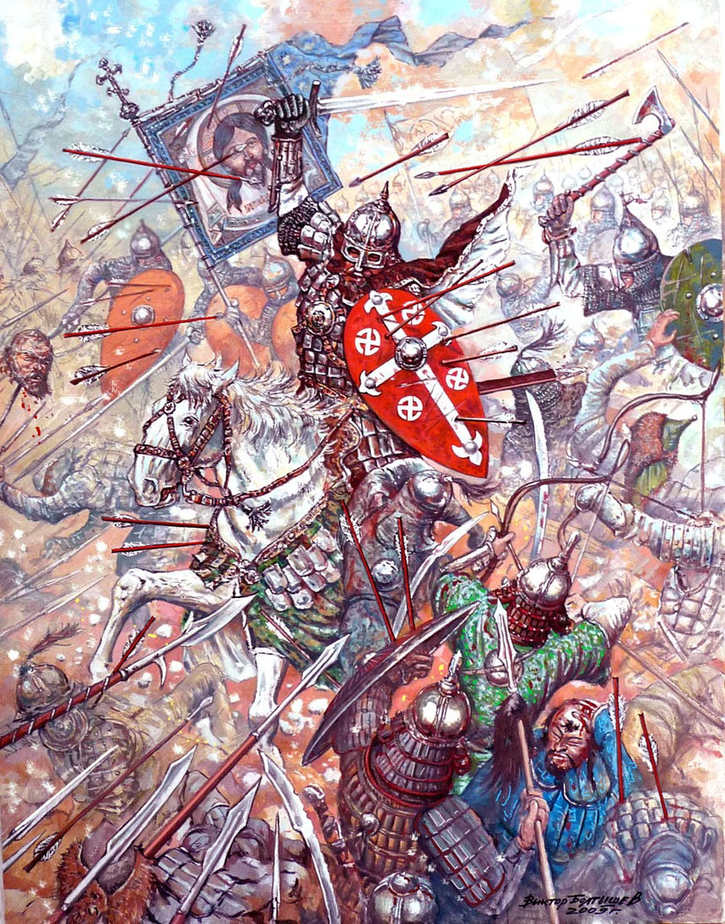
«Евпатий Коловрат-последний бой»
Болтышев Виктор Алескандрович

Slide 20
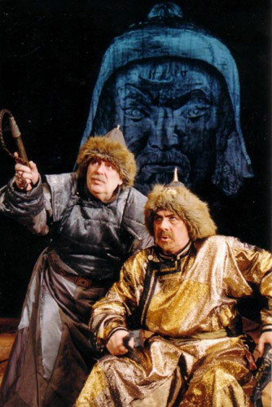
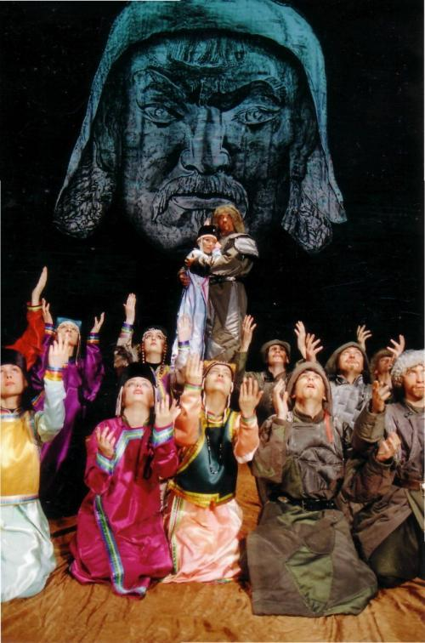
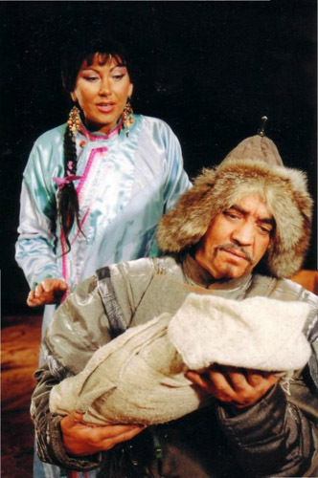
Мурманский областной драматический театр
«Белое облако Чингисхана»

Slide 21
1 группа – битва на р.Калке
2 группа – взятие Рязани, взятие Москвы
3 группа – Взятие Владимира, битва на р.Сить
4 группа – оборона Торжка, Козельска,
5 группа – оборона Киева

